Slide 1
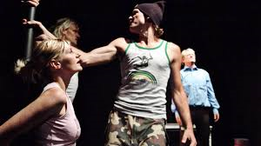
Christian Lollike
Dramatiker, instruktør, teaterchef og samfundsdebattør

Slide 2
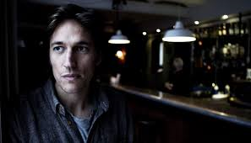
Christian Lollike (født 1973)
Christian Lollike er en dansk dramatiker. Han gik på dramatikeruddannelsen ved Aarhus Teater 1998-2001.
Lollike har et solidt forfatterskab og har fungeret som husdramatiker og instruktør på Aarhus Teater fra 2005 frem til 2011, herefter på Sort/hvid i København, hvor han har skabt en række bemærkelsesværdige, politiske , provokerende teaterforestillinger.
Fx Manifest 2083, Dom over skrig, Living Dead, Skakten, Corpus, I Føling – en krigsballet m.fl.

Slide 3

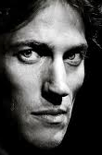
Jeg har ingen tabuemner!
https://www.dr.dk/nyheder/kultur/kunst/selvportraet-manden-bag-martyrmuseet-jeg-har-ingen-tabuemner

Slide 4
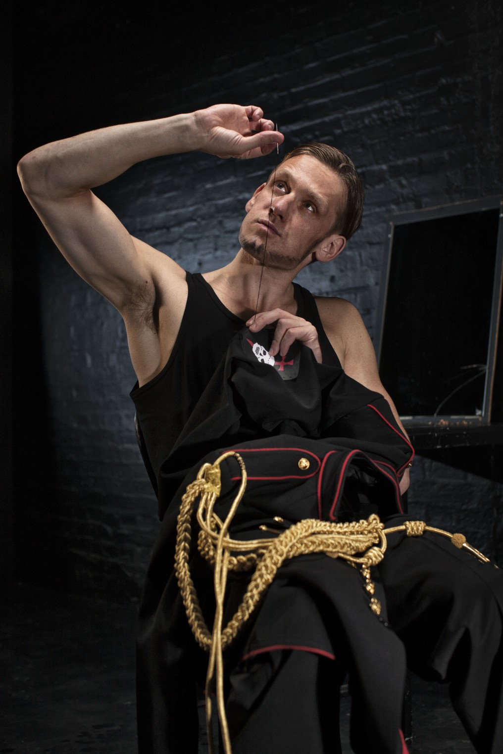
Han er ikke kun anerkendt som en af de mest progressive dramatikere i Danmark, men ligeledes i Europa, hvor han har skabt debat og begejstring med sine underholdende og kontroversielle forestillinger.
Lollike mødte massiv opmærksomhed i forbindelse med stykket Manifest 2083, baseret direkte på Anders Behring Breivik's manifest i forbindelse med terrorangrebene i Oslo og massakren på Utøya d. 22. juli 2011.
Lollike i Deadline: Hvad kan kunst? https://www.youtube.com/watch?v=tMbAhENAOas

Slide 5
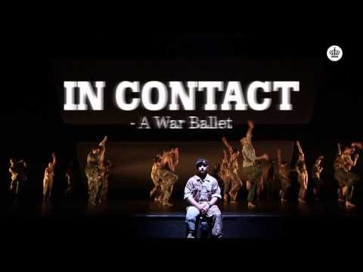
Hvad kendetegner Lollike?
Ekspressiv skivestil
provokation
Barnligheden som virkemiddel (”Så siger vi, at jeg gør sådan og du gør sådan”
Synlige rolleskift
Teatret som rum for alle genrer + medier (eksperimenterende scenografi og iscenesættelse)
Bruger research/interviews
Site-specific teater
Leg med scene-sal relationen
Bruger andres tekster som motor (fx Breiviks manifest)

Slide 6
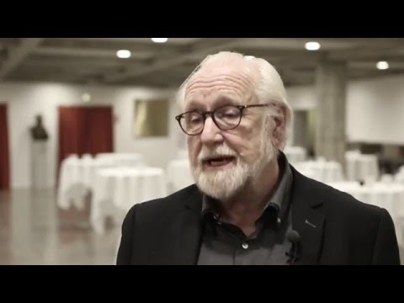
- Samfundskritiske dramaer – ofte reaktioner på aktuelle problemer.
- Betændte emner, der vækker frygt eller bekymringer hos mange.
- Lollike vil opnå at publikum reflekterer over samfundets tilstand.
- Altid: Eksperimenterende dramaturgisk form
Lektor Janek Szatkowski om Christian Lollikes værker

Slide 7
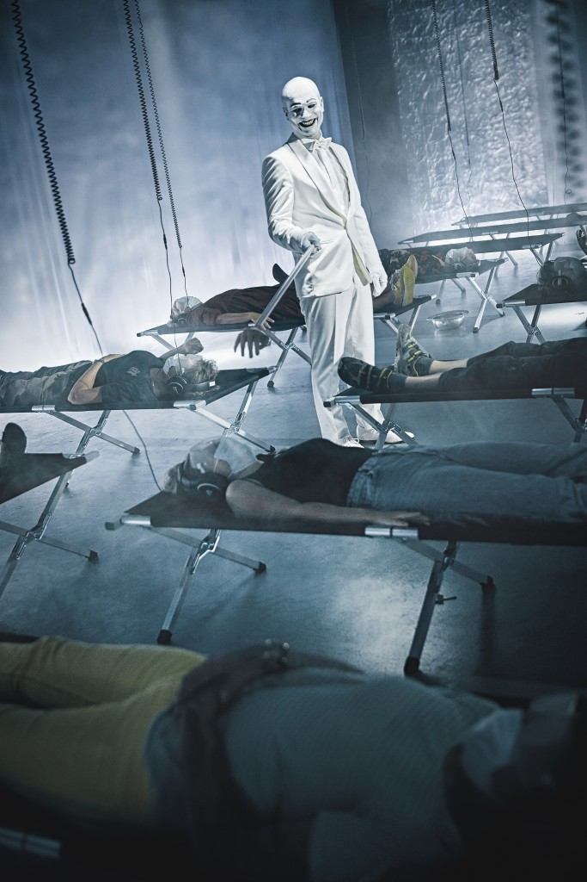
Aktuel med forestillingen ”Blindness” (2020)
Your eyes are wide open, but all you see is never ending white fog. An epidemic has broken out and you are contaminated.

Slide 8
Dom over skrig (2004)
https://vimeo.com/53204008
Coldreading at uddraget
Udarbejd et forslag til scenografi?
Iscenesættelse
Visninger

